Slide 1
TÜBERKÜLOZ
18.01.2022
Arş.Gör.Önder Yılmaz
Aile Hekimliği ABD

Slide 2
Tanım
Tbc başta akciğer olmak üzere her organı/dokuyu tutabilen,dokuda kazeifikasyon nekrozu içeren tipik granülom oluşturmasıyla karakterize,bakteriyel bir kronik enfeksiyon hastalığıdır.
Etken mikobakterilerden micobacterium tuberculosistir.

Slide 3
Tarihçe
M.Ö. 8000 insan iskeletinde
M.Ö. 3500-3000 Mısır mumyaları,insan iskeletleri,vertebra lezyonları,psoas abseleri
Hipokrat(M.Ö. 460-375) tükenme,erime anlamında olan phtisis
17-18. yy’da sanayi devrimine paralel yetersiz beslenme,kalabalık yaşama,yoksulluk tbc salgını

Slide 4
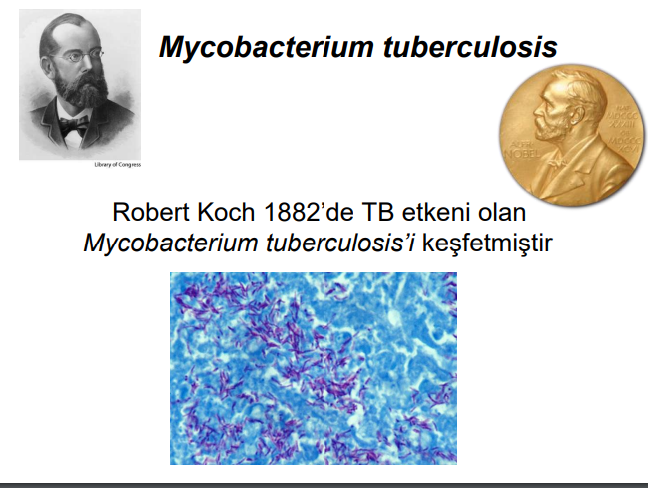

Slide 5
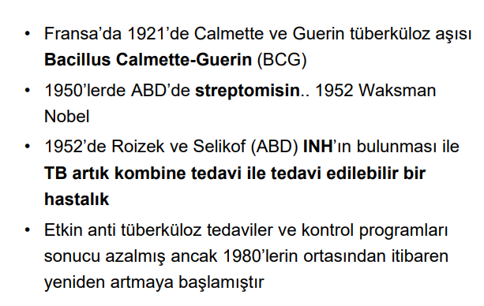

Slide 6
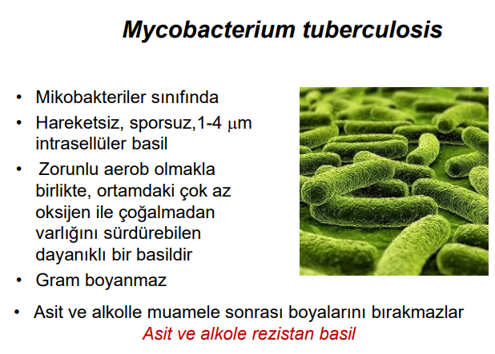

Slide 7
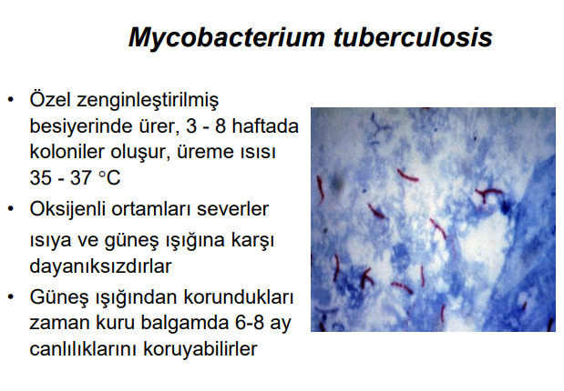

Slide 8
Epidemiyoji
2012’de 8.7 milyon yeni vaka ve 1.4 milyon ölüm
Türkiye’de 2012 yılı tahmini TB insidansı yüzbinde 22
Tbc özellikle düşük gelirli ülkelerde önemli bir mortalite ve morbidite nedeni

Slide 9
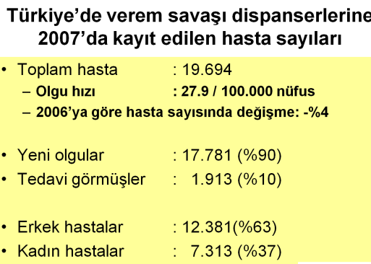

Slide 10
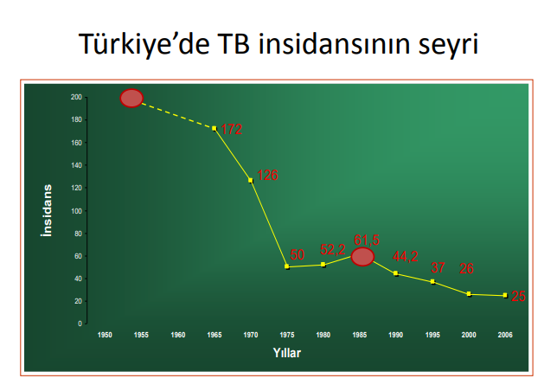

Slide 11
2017 Tbc verileri
Toplam 12.046 hasta VSD kayıtlarına girmiştir.
Toplam olgu hızı yüz binde 15.6’dan yüz binde 14.9’a düşmüştür.
Hastaların 6.953’ü (%57,7) erkek, 5.093’ü (%42,3) kadındır.
Erkek/Kadın oranı 1,4’tür.
Olgu hızı erkeklerde yüz binde 17,2 ve kadınlarda yüz binde 12,6’dır.
Olgu hızının yaş gruplarına dağılımı incelendiğinde, 15-24 yaş grubundan başlayarak yükseldiği, 65 ve üzeri yaşlarda en yüksek düzeye (yüz binde 33,3) ulaştığı görülmektedir.

Slide 12
Toplam 12.046 hastada yeni olguların oranı %92,2 (11.101) iken önceden tedavi görmüş olguların oranı %7,8’dir (945).
Önceden tedavi görmüş olguların toplam hasta içindeki oranları; %6,0 (720) nüks, %1,4 (168) tedaviyi terkten dönen, %0,4 (53) tedavi başarısızlığından gelen ve %0,03 (4) kronik olgudur.
Hastaların %60,9’u (7.332) akciğer tutulumu, %33,9’u (4.078) akciğer dışı organ tutulumu, %5,3’ü (636) hem akciğer hem de akciğer dışı tutulum göstermiştir.
Akciğer dışı TB tespit edilen toplam 4.714 hastanın (4.078+636) %42,7’si (2.013) erkek, %57,3’ü (2.701) kadındır.
Akciğer dışı organ tüberkülozu olgularında en sık ekstratorasik lenf bezleri (%28,5) ve plevra (%23,4) tutulumu olduğu tespit edilmiştir.

Slide 13
Verem savaşı dispanserlerinde 2017 yılında kayıt altına alınan yabancı ülke doğumlu hastaların sayısı 1.107 olup bunların %53,0’ü (587) Suriye doğumludur.
Yabancı ülke doğumlu hastaların %88,2’si (976) Asya, %7,9’u (88) Avrupa, %3,8’i (42) Afrika ve %0,1’i (1) Amerika kıtası ülkelerindendir.
Toplam 12.046 TB olgusundan 68’inin HIV (+) olduğu tespit edilmiştir.

Slide 14
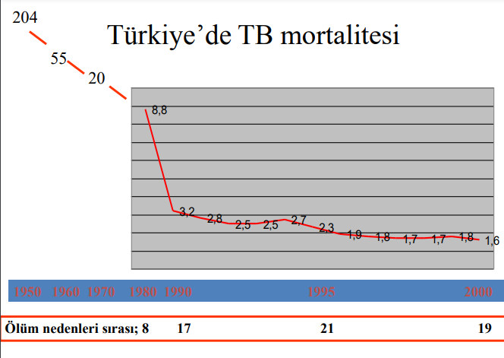

Slide 15
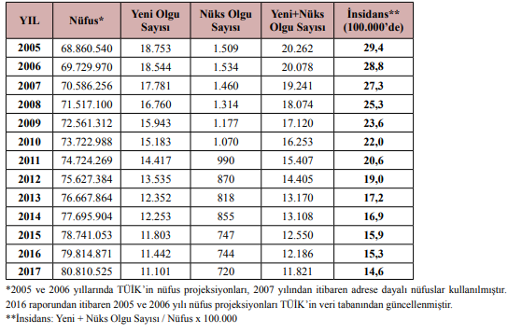
Yıllara Göre Tbc İnsidansı

Slide 16
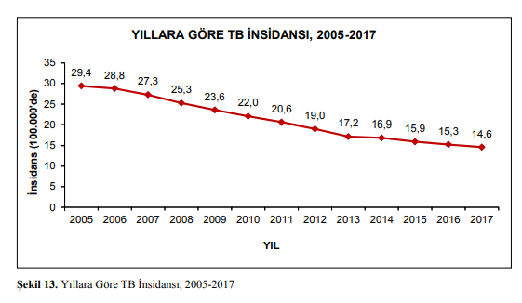

Slide 17
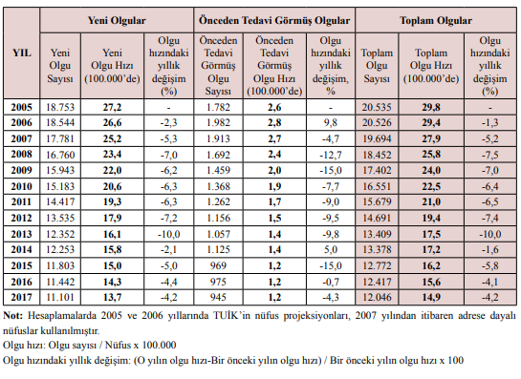

Slide 18
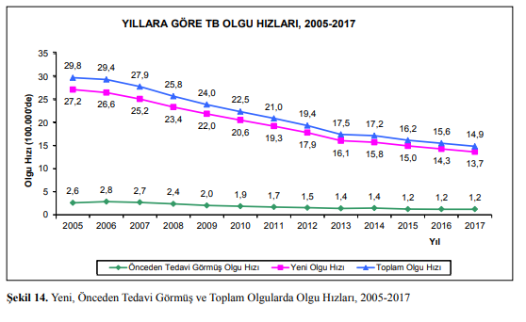

Slide 19
Patogenez

Slide 20
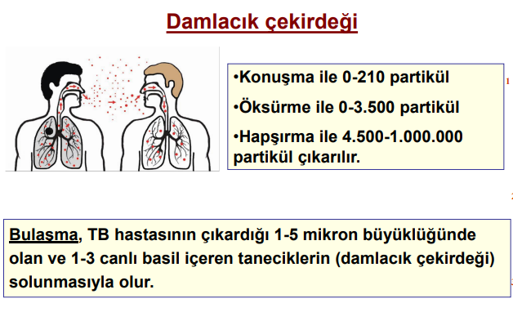
Bulaşma

Slide 21
Tedavi olmayan bir tüberküloz hastası her yıl yaklaşık 10-15 kişiyi enfekte eder
Tedavi olmayan dirençli bir hasta da dirençli mikropları bulaştırır

Slide 22
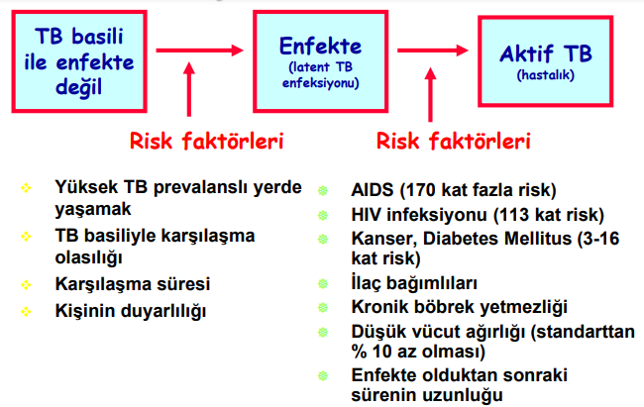
Risk Faktörleri

Slide 23
Patogenez Evreleri
I.Evre: İlk Karşılaşma
II.Evre: Erken Proliferasyon ve Yayılım
III.Evre: Hücresel İmmünite ve Geç Tip Aşırı Duyarlılığın Gelişmesi
IV.Evre: Likefaksiyon, Kavitasyon, Basil Proliferasyonu ve Endobronşiyal Yayım

Slide 24
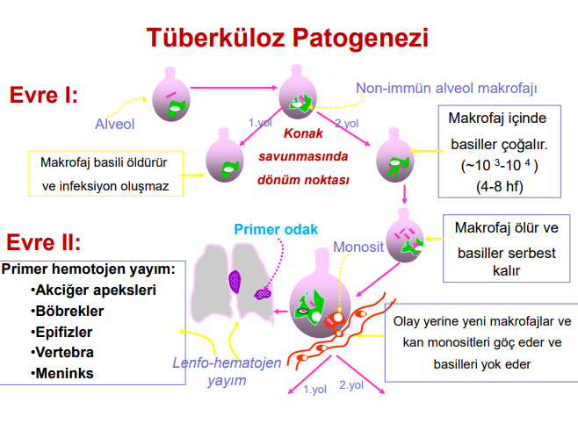

Slide 25
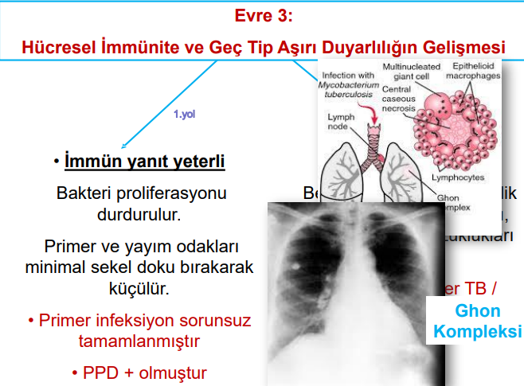

Slide 26
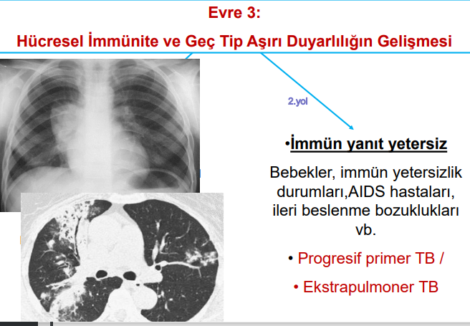

Slide 27
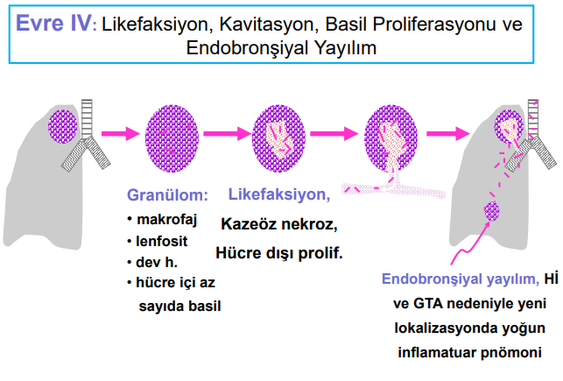

Slide 28
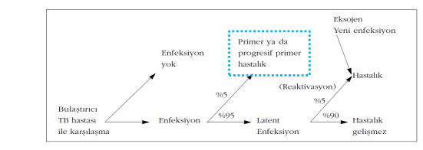
Progresif Primer Tüberküloz
(Çocuk Tipi Tbc)
• Primer infeksiyonu takiben, infekte olan hastaların %5’inde progresif primer hastalık gelişmektedir
• TB’un yaygın olduğu toplumlarda primer TB daha çok çocukluk çağında ve yeni doğan döneminde
• İlerlemiş HIV gibi immun yetmezlikli olgularda

Slide 29
Progresif Primer Tüberküloz
• Parankimal konsolidasyon
• Tüberküloz lenfadenit (hiler, mediastinal, paratrakeal LAP)
• Buna bağlı komplikasyonlar (atelektazi, orta lob sendromu)
• Plevral effüzyon
• Milier tüberküloz
• Nadiren kavitasyon

Slide 30
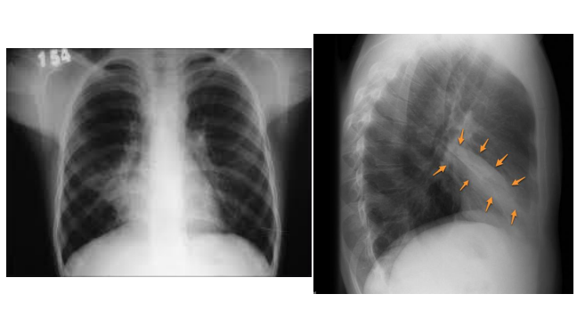
Progresif Primer Tüberküloz

Slide 31
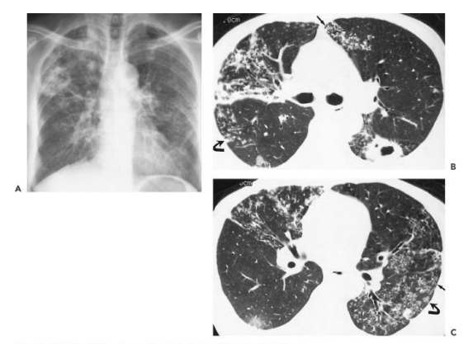
Progresif Primer Tüberküloz

Slide 32
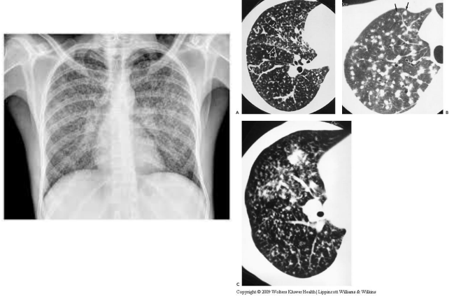
Miliyer Tüberküloz

Slide 33
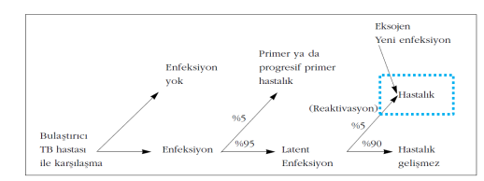
Postprimer Tbc(Erişkin Tip Tbc)
• Genellikle primer infeksiyondan haftalar ya da yıllar sonra akciğerlerin üst zonlarındaki latent infeksiyonun aktivasyonu ile oluşur.
• Postprimer tüberküloz ise daha çok erişkin dönemin hastalığıdır

Slide 34
Postprimer Tbc
• Giderek artan öksürük en sık görülen bulgusudur.
• Başlangıçta kuru vasıfta olur daha sonra doku nekrozunun artması ile balgam çıkarma tabloya eklenir.
• Ateş, kilo kaybı, iştahsızlık
• Gece terlemesi sıklıkla görülebilir ve hastalar terleme sonrası ateşlerinin düştüğünü belirtir.
• Ses kısıklığı sık görülen bir bulgu değildir, epiglot-kord vokallerin tutulumunu düşündürmelidir.
• Çizgi şeklinde ya da az sayıda olguda masif hemoptizi görülebilir
• Nefes darlığı, hastalığın geç dönemlerinde (yaygın parenkimal tutulumu, pnömotoraks ve plevral sıvı nedeniyle)

Slide 35
Postprimer Tüberküloz
• Akciğer grafisi tanıda önemlidir.
– Genellikle üst lob apikal, posterior; alt lob superior tutulur
– Parenkimal infiltrasyon (tek taraflı ya da iki taraflı) apikal infiltrasyon – Kavite formasyonu
– Tüberküloz plöritis görülebilir.
– Akciğerin tutulan alanlarında yıkım ve fibrozis nedeniyle hacim kaybı sıktır
– Atipik bulgular izlenebilir: alt lob tutulumu, milier patern, LAP, pnömotoraks

Slide 36
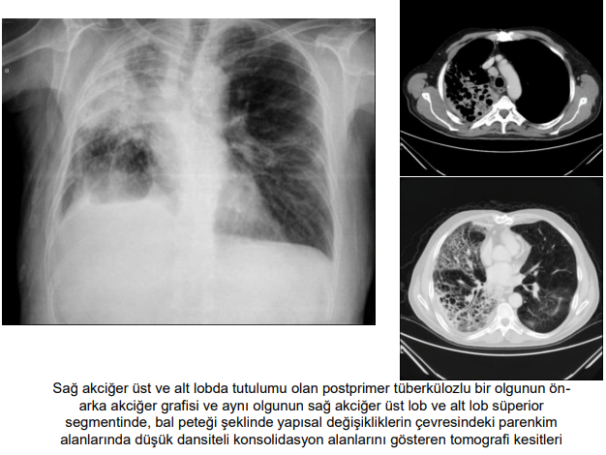

Slide 37
HASTALIĞIN TUTTUĞU ORGANLAR

Slide 38
Akciğer Tbc
Akciğer parankimini tutan hastalık
•Verem hastalığı %70-80 oranında AC’leri tutar
•Parankimde tutulum olmadan plevra efüzyonu veya mediastende lenf bezi büyümesi akciğer dışı kabul edilir

Slide 39
Akciğer dışı tbc
Akciğer parankimi dışındaki organlardan alınan örneklerde ARB gösterilen veya tüberkülozla uyumlu histolojik ve klinik bulgusu olan hastalar
•En sık akciğer zarları, lenf bezleri, kemikler, böbrekler, beyin zarları tutulur
•Vücudun bütün organlarında hastalık yapabilir
Bazı hastalarda hem akciğer hem de akciğer dşı tbc olabilir.

Slide 40
TANI
• Anamnez ve fizik muayene-Klinik Tanı
• Hemogram ve biyokimyasal tetkiler Laboratuvar Tanı
• Balgam Yayma/ Kültür-Bakteriyolojik Tanı
• Tüberkülin testi (PPD)
• Akciğer Grafisi- Radyolojik Tanı
• İleri Yöntemler- Histopatolojik İnceleme

Slide 41
Solunum Sistemi Bulguları
•Öksürük
•Balgam çıkarma
•Hemoptizi
•Göğüs ağrısı, sırt-yan ağrı
•Nefes darlığı
•Ses kısıklığı

Slide 42
Sistemik Bulgular
•Ateş (intermittan)
•Gece terlemesi
•İştahsızlık, kilo kaybı
•Halsizlik, yorgunluk
•Hastalığın olduğu organa özgün bulgular (LAP, hematüri, eklemde şişlik vb.)
* 3 haftadan uzun süren öksürük şikayeti olan ve akciğer bulguları antibiyotik tedavisi ile düzelmeyen hastalarda tüberküloz araştırılmalıdır

Slide 43
Fizik Muayene

Slide 44
Genel Bulgular
Eritema nodosum
Flüktenli konjunktivit
Lenfadenit

Slide 45
Solunum Sistemi bulguları:
Tüberküloza özgü bir bulgu yok
Konsolidasyon alanı göğüs duvarına yakın yerleşimli olduğu takdirde bronşiyal ses zemininde ral işitilebilir.
Kaviter lezyonu olan hastalarda amforik ses duyulabilir.

Slide 46
Bakteriyoloji
Bakteriyolojik tanı esastır.
İncelenen örnekler:Balgam,indüklenmiş balgam,açlık mide suyu,bronkoskopik aspirasyon sıvısı,BOS,plevral mayi,idrar,eklem sıvısı,biyopsi materyali

Slide 47
Mikroskopi: Arka arkaya 3 ayrı günde çıkarılmış sabah balgamında, ziehl-neelsen boyama ile ARB incelemesi.
Kültür: Mikroskopisi yapılan materyalin Löwenstein-Jensen katı ve/veya otomatize sıvı besiyerine ekilmesi.
İlaç duyarlılık testi: Üremiş kültürde, tedavide kullanılan antitüberküloz ilaçlara duyarlılıklarının araştırılması

Slide 48
Balgam Toplama İşlemi
• Yayma ve kültür için ayrı günlerde sabah aç karna 3 balgam örneği alınır
• İdeali, üç gün sabah kalkar kalkmaz çıkarılan ilk balgamın incelenmesidir, gece boyunca bronşlarda biriken balgamda basil daha iyi gösterilir. Bu mümkün değilse, hastanın ilk gün anlık balgamı alınır, o akşam ikinci ve ertesi sabah üçüncü balgamını getirmesi istenir.
• Balgam çıkaramayanlar için balgam indüksiyonu, mide lavajı veya bronkoskopi yapılmalıdır
• Balgam toplama işlemi sırasında enfeksiyon kontrolü için gerekli önlemler alınmalıdır

Slide 49
Balgam Muayenesi
• Mikroskobik inceleme için özel bir boyama tekniği gereklidir • EZN ile boyanır
• Aside Alkaliye Resiztan Basil (AARB) aranır

Slide 50
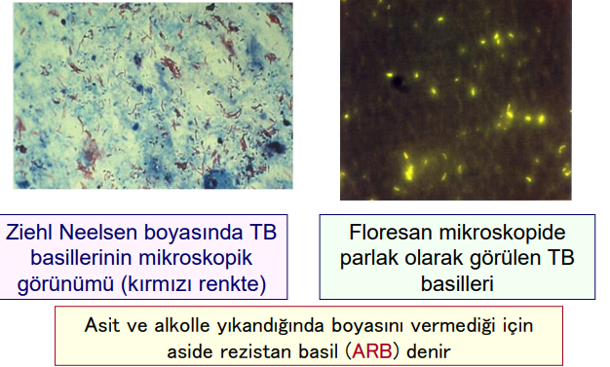
MİKROSKOPİ - Yayma

Slide 51
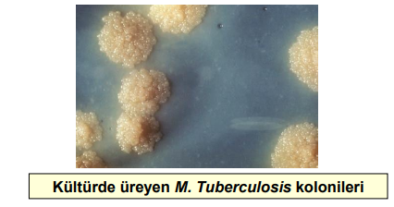
KÜLTÜR
Kültürde tüberküloz basilinin üretilmesi altın standart tanı yöntemi
Balgam ya da alınan diğer örneklerin direkt incelemesinde ARB görülmesi tanıyı kesinleştirmez
Kültür, mikroskopiden daha duyarlıdır (duyarlılık %80-85, özgüllük %98)

Slide 52
Kültür için kullanılan besi yerleri
• Yumurtalı: Löwenstein-Jensen besiyeri. Koloniler en erken 18- 24.günde saptanmaya başlar
• Sıvı: Middlebrook 7H12.1-3 haftada koloniler izlenmeye başlanır
• Agar bazlı: Middlebrook 7H10, Middlebrook 7H11. Koloniler 10-12 günde görülmeye başlanır.
• Sıvı besiyerlerinde katı besiyerlerinden farklı dezavantajı olarak koloni morfolojisi değerlendirilemez.
• Otomatize kültür sistemleri:
• Middlebrook 7H12 besiyeri ile birlikte radyometrik veya kalorimetrik sistemler kullanılır.
• Daha erken sonuç elde edilebilmesi, antibiyotik eklenmesi ile seçici ortamlar olması ve identifikasyon (tiplendirme) sistemlerinin bulunması gibi avantajlar
• BACTEC 460, MGIT 960, ESP, Myco-ESP culture system ve BACT/ALERT MB susceptibility kit
• Genellikle 2 haftada üreme görülmektedir

Slide 53
Akciğer Grafisi
• Yayma (-) hastaların tanısında önemi vardır
• Hiçbir radyolojik bulgu akciğer tüberkülozuna özgü değildir
Görüntüleme yöntemleri TB için kesin tanı koydurucu değildir, tanıya yardımcı testlerdir
• Hiçbir radyolojik lezyon tüberkülozun aktif veya inaktif olduğunu göstermez

Slide 54
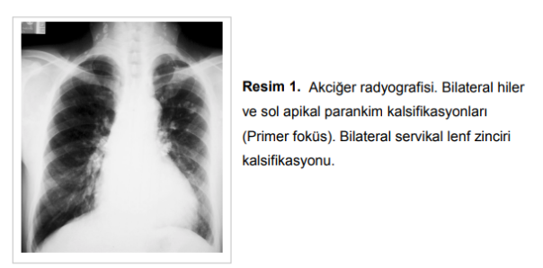

Slide 55
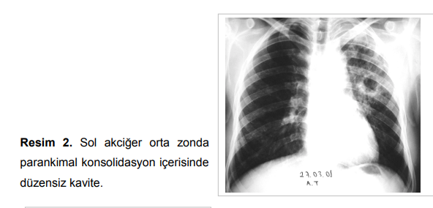

Slide 56
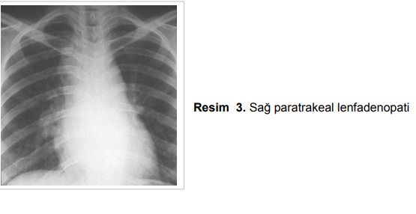

Slide 57
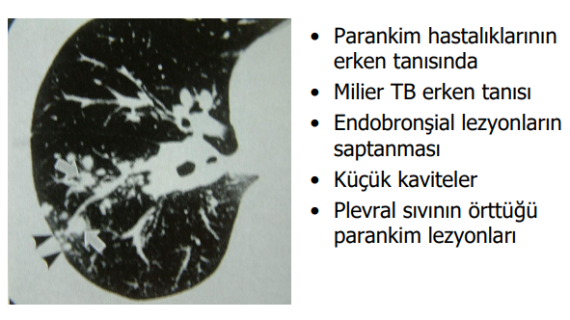
BT ve HRCT

Slide 58
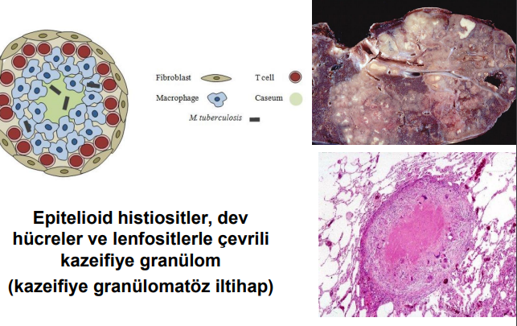
Histopatolojik Tanı

Slide 59
Bildirim
• Tüberküloz, bildirimi zorunlu bir hastalıktır
• Tanı konduktan sonra 24 saat içinde Halk Sağlığı Müdürlüğüne bildirilir
• Tanı konulan verem hastaları TSM Verem Birimlerinde (verem savaşı dispanserleri) kaydedilir

Slide 60
Tedavi
• Tüberküloz tedavisinde en önemli faktör, tüberküloz basilini yok edecek olan ilaçlardır
• Dinlenme, beslenme ve iklim gibi faktörlerin etkileri çok önemli değildir

Slide 61
• Hastalara ilaçlar kombine edilmelidir (4 ilaç birlikte), tek başına yani monoterapi şeklinde verilmemelidir
• Bir günde alınacak ilaçların tamamı (bir engel yok ise) bir defada içilmelidir
• İlaçlar düzenli ve devamlı (aralıksız) olarak kullanılmalıdır
• Tedavi uzun sürelidir (6 ay süreli tedavi)

Slide 62
İlaçlar
• İzoniyazid
• Rifampisin
• Pirazinamid / Morfozinamid
• Streptomisin
• Etambutol

Slide 63
İzoniyazid 300 mg tb
• Çoğalan basillere son derece bakterisidal etkilidir
• Doz : 5 mg/kg/gün, maksimum 300mg
• Uygulama şekli: Yemekten yarım saat önce ve diğer TB ilaçları ile birlikte
• Yan etkileri: hepatit, periferik nöropati, ruhsal durum bozukluğu, SLE sendromu, cilt döküntüleri
• Kontrend.: KC fonksiyon bozukluğu, aşırıduyarlılık
• İlaç etkileşimleri yapabilir Fenitoin, karbamazepin, disülfiram
• Günde 10 mg piridoksin (vitamin B6) le beraber önerilir

Slide 64
Rifampisin 150 mg kapsül
• Etki şekli: RNA sentezini inhibe eder. Sterilize etkisi en kuvvetli ilaçtır. Bakterisidal etkisi de güçlüdür.
• Doz :10 mg/kg/gün, maksimum 600 mg
• Uygulama şekli: yemekten yarım saat önce
• Yan etkiler: İdrar, gaita, balgam, teri turuncuya boyar, GİS rahatsızlık, hepatit, aşırıduyarlılık reak, trombositopeni, grip sendromu, böbrek yetmezliği
• Kontrend.: Hemolitik anemi, aşırıduyarlılık, tedaviye bağlı böbrek yetmezliği, trombositopeni
• İlaç etkileşimleri: Karaciğerden metabolize olan ilaçların atılımını hızlandırıp etkisini azaltabilir

Slide 65
Pirazinamid / Morfozinamid 500 mg tb
• Etki şekli: Asit ortamlarda etkili, etki şekli bilinmiyor • Pirazinamid dozu 30 mg/kg/gün: maksimum 1500 mg Morfozinamid dozu 3 g/gün (pirazinamidin 1,5 katı)
• Uygulama: Yemekten yarım saat önce
• Yan etkiler: Hepatit, hiperürisemi, artralji, döküntü, gastrointestinal rahatsızlık
• (Asemptomatik hiperürisemide PZA kesilmez)
• Kontrend. KC fonksiyon bozukluğu, aşırıduyarlılık
• İlaç etkileşimleri: Ürikozürik probenesid ve sülfinpirazonun etkisine antagonist etki

Slide 66
Streptomisin 1 gr flakon
• Etki şekli: Bakterinin 30S ribozomuna bağlanarak protein sentezini inhibe eder. Belirli TB basili topluluklarına karşı etkili bakterisidal bir ilaçtır
• Doz:1000 mg/gün intramusküler
• Yan etki: Vestibüler, işitme bozukluğu, elektrolit ve tuz dengesizliği, nefrotoksisite, ateş ve döküntü, aşırıduyarlılık
• Kontrend. Ototoksisite (vertigo, başdönmesi, ataksi), aşırıduyarlılık, gebelik, miyastenia gravis, böbrek bozukluğu
• İlaç etkileşimleri: NSAİ ilaçlarla böbrek yetmezliği riski artar.

Slide 67
Etambutol 500 mg tb
• Yüksek konsantrasyonda bakterisidal
• Doz İlk iki ay günlük 25 mg/kg/gün (1500 mg/gün) • İdame dönemi 15 mg/kg /gün (1000 mg/gün)
• Uygulama şekli Besinlerle etkileşmez
• Yan etkileri Optik nörit (görme keskinliği ve renkli görme testi gerekir), hiperürisemi, gastrointestinal rahatsızlık
• Kontrend. Optik nörit varlığı, böbrek bozukluğu, görme sorununu bildiremeyecek çocuk ya da bilinç bozukluğu olması, aşırıduyarlılık
• İlaç etkileşimleri bilinmiyor

Slide 68
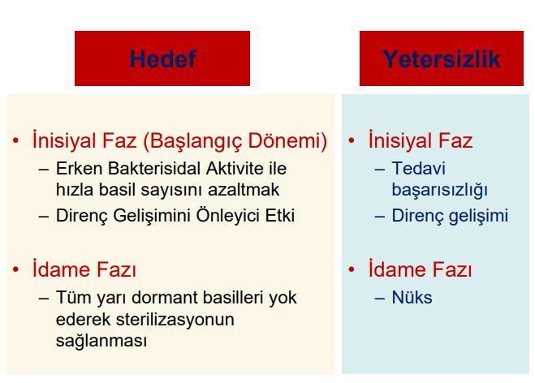

Slide 69
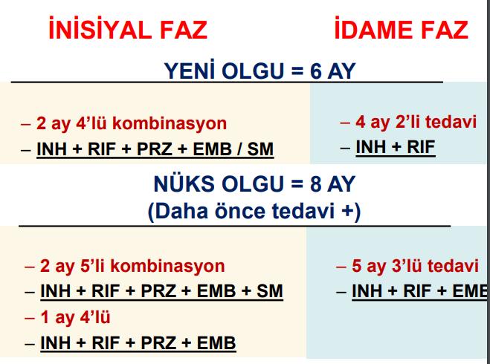

Slide 70
DOTS NEDİR?
DOTS ( Directly Observed Treatment Short course) Doğrudan Gözetimli Tedavi Stratejisi
Tüberküloz hastasının tüm tedavi süresince ilaçlarının her dozunu denetlenen bir görevli ya da sorumlu kişinin gözetiminde içmesi ve bu durumun kaydedilmesi esasına dayanan bir tedavi şeklidir.

Slide 71
Aile Hekiminin Rolü
Aile hekimi tüberküloz servislerince tanı konmuş ve tedavisi başlanılan hastaları bilgilendirmeli ve doğrudan gözetimli tedavi uygulamalıdır.
Bu tedavi için gerekli tüm ilaç desteği TSM’ce sağlanmaktadır.
Bu tedavinin herhangi bir aşamasında görülen komplikasyon tüberküloz servisine aile hekimince bildirilmelidir.
Yine hastanın izlemi ile ilgili kayıtlar aile hekimince tutulmalıdır.
Hastanede tedavinin sonlandırılmasını takip etmek de aile hekiminin görevidir

Slide 72
Latent Tbc
• Latent tüberküloz infeksiyonu (LTBI) bireyde Mycobacterium tuberculosis basilinin klinik bulgu vermeden sessiz halde bulunmasıdır
• Dünya nüfusunun 1/3’ü LTBI
• Aktif TB için risk altında olan büyük bir grup
• LTBI kemoprofilaksi ve başarılı eradikasyonu mümkün
• Özellikle yüksek gelirli ve TB prevelansının düşük olduğu ülkelerde LTBI tanı ve tedavisi hastalığın kontrolü ve yayılımının engellenmesi için gerekli

Slide 73
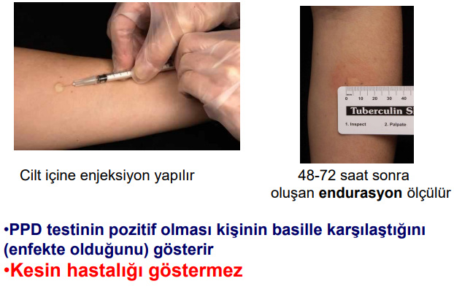
Tüberkülin Deri Testi

Slide 74
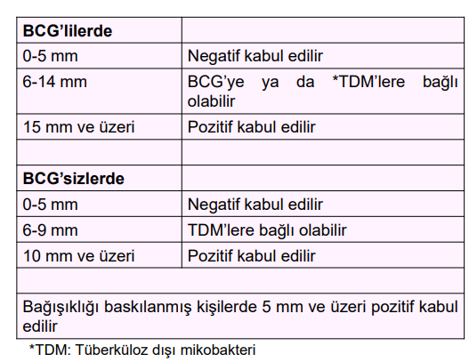
Değerlendirme

Slide 75
PPD Pozitifse
• Kişinin daha önce TB basili ile karşılaştığını ve vücudunda tüberküloza karşı bir reaksiyon oluştuğunu gösterir
• Ancak kişinin tüberküloz hastası olup olmadığını göstermez !!!
• Bu nedenle PPD pozitifliği tek başına tedavi gerektirmez
• Aktif hastalık varlığı yönünden tarama yapılır

Slide 76
Anerji
Anerji, bir antijene karşı tepki göstermeme durumudur. Hem alerjenin ortadan kalkması (alerjene karşı duyarlılığın kaybolması) hem de geç kalmış bir aşırı duyarlılık tepkisinin olumsuzlaşması (tüberküline karşı deri tepkisinin olumsuzlaşması) için kullanılır.

Slide 77
PPD Yanıtını Azaltan Faktörler
Enfeksiyonlar
Canlı virüs aşıları
KRY gibi metabolik bozukluklar
Lenfoma,lösemi,sarkoidoz
İlaçlar(steroid)
Uygunsuz depolama ve sulandırma
Kontaminasyon
Yenidoğanlar ve azalmış duyarlığı olan yaşlılar

Slide 78
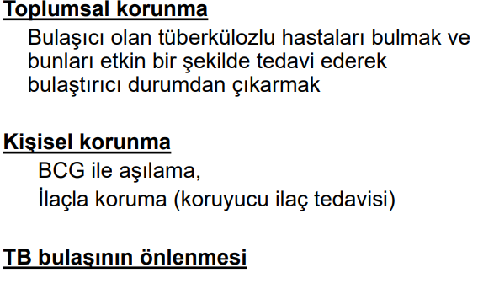
Korunma

Slide 79
Bulaşın Engellenmesi
• Kaynak olgunun doğru tedavisi,
• Yaşanılan mekanın havalandırılması,
Negatif aspiratörlerle havanın temizlenmesi,
Ultraviyole ışınlama,
• Hastanın maske kullanarak basil saçılmasının önlenmesi,

Slide 80
BCG
Aşının koruyuculuğu çeşitli çalışmalarda %80’e varan oranlarda bulunmuştur.
Bu koruyuculuk ortalama 5-6 yıl sürelidir ancak 15 yıl devam ettiğini de bildirenler vardır.
Hastalık yapma niteliği virulansı azaltılmış, canlı basil içerir
Sol omuz adelesinin alt ucuna uygulanır.
Aşı, TB enfeksiyondan koruyucu etki yapmaz. Basilin lenfo hematojen yolla yayılmasını engeller. Böylece hayatı tehdit eden miliyer tüberküloz ve menenjit tüberküloz gibi TB formlarının ortaya çıkışını azaltır.

Slide 81
İlaçla koruma, kemoprofilaksi
Enfekte olmayan sağlam kişilerde, bulaştırıcı TB hastalarının etrafa saçtıkları basillerle enfekte olma riskini azaltmak için
Enfekte olan fakat hastalanmamış kişilerde ise aktif tüberküloz hastalığı gelişme riskini azaltmak için uygulanan koruyucu tedavidir
Genellikle İzoniyazid kullanılır.
Genelde toplam koruma tedavisi süresi 6 aydır
Toplumda TB basili ile enfekte herkese verilmesi mümkün değildir. TB hastalığı gelişme riski yüksek olan gruplara önerilmektedir
TB hastalığı olmadığından emin olunmalıdır

Slide 82
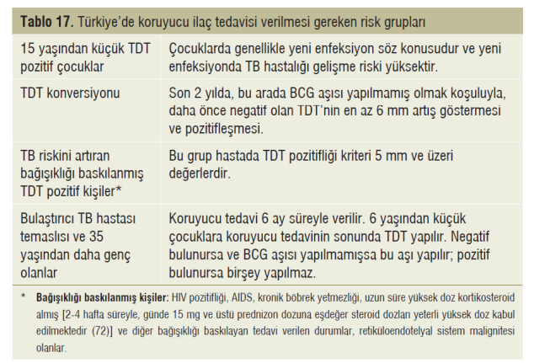
Kemoprofilaksi önerilen kişiler

Slide 83
Kaynakça
21.Yüzyılda Tbc Sempozyumu ve 2.Tbc Laboratuar Tanı Yöntemleri Kursu ,Samsun
Türkiye’de Verem Savaşı 2019 Raporu T.C. Sağlık Bakanlığı Halk Sağlığı Genel Müdürlüğü
Türk Toraks Derneği Eğitim Kitapları Serisi
Dergipark:1.Basamakta Tbc Kontrolü.

